Slide 1

图像分割
图像处理实践作业汇报
成员：臧亚宁 贺清康 魏子继
2023年12月3日

Slide 2
目录
Fully Convolutional Networks for Semantic Segmentation
Deep High-Resolution Representation Learning for Visual Recognition.
Attention to Scale: Scale-aware Semantic Image Segmentation

Slide 3
图像分割背景
图像分割是图像处理和计算机视觉方面重要研究课题，在场景理解、医学图像分析、增强现实等领域有着重要的应用价值。
近年来主要在图像分割领域应用的深度学习技术包括全卷积网络、基于encoder-decoder模型、基于注意力机制的模型、带有图模型的卷积网络模型、基于多尺度金字塔网络的模型、基于R-CNN网络的模型等。经过讨论分析，本小组成员决定分别从全卷积网络、基于encoder-decoder模型、基于注意力机制的模型三个方面学习探讨完成图像分割任务的深度学习方法。

Slide 4
Fully Convolutional Networks for Semantic Segmentation
姓名：贺清康
2023年11月25日

Slide 5
文章简介
01
语义分割
1.概念及研究意义
2.评价指标
02
全卷积网络FCN
1.VGG16
2.FCN实现
FCN性能对比实验
03
1.分类网络卷积化的分割性能对比
2.FCN-32s,FCN-16s,FCN-8s性能对比
3.PASCAL VOC语义分割性能对比

Slide 6
语义分割
1.概念及研究意义
2.评价指标

Slide 7
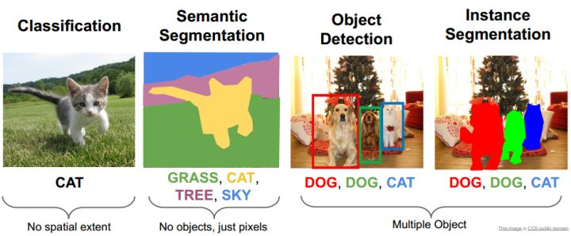
1 语义分割-概念
语义分割^{[1]}：为图像中的每一个像素分配一个预先定义好的表示其语义类别的标签
图1^{[2]} 分类、语义分割、目标探测、实例分割
语义分割^{[3]}：按照图像中每个像素点所表达的语义内容对其进行分类的图像分割技术
[1] Csurka G, Perronnin F.An efficient approach to semantic segmentation.Int’l Journal of Computer Vision, 2011, 95 (2) :198-212.[doi:10.1007/s11263-010-0344-8]
[2] https://zhuanlan.zhihu.com/p/109999530
[3] 王嫣然, 陈清亮, 吴俊君. 面向复杂环境的图像语义分割方法综述[J]. 计算机科学, 2019, 46 (09): 36-46.

Slide 8
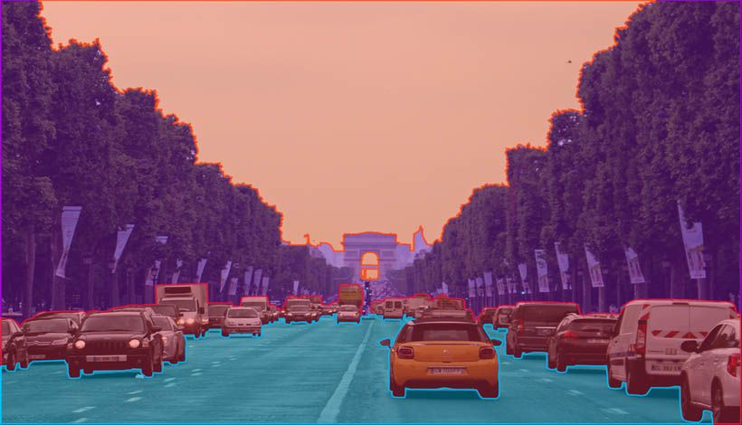
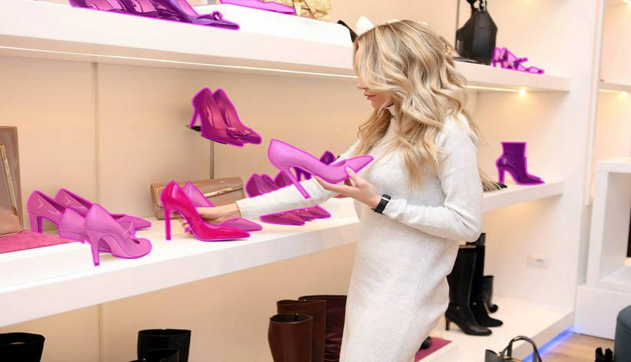
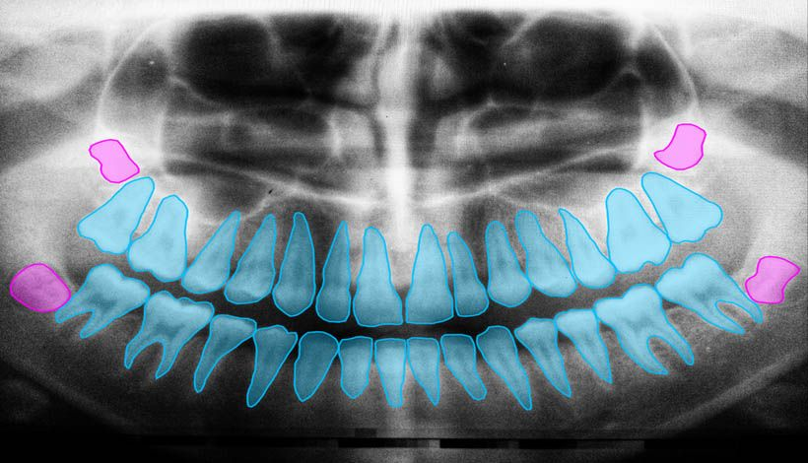
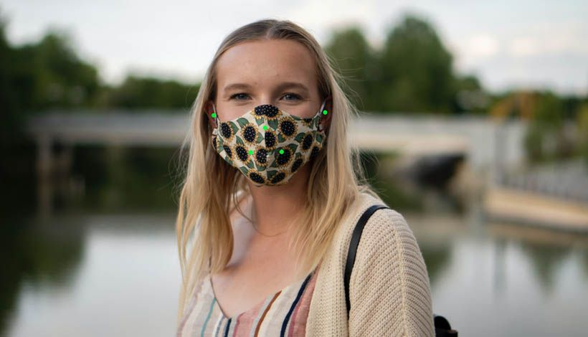
1 语义分割-研究意义
(a) | (b)
(c) | (d)
图1 语义分割的应用实例^{[1]}：(a)自动驾驶(b)虚拟试衣间(c)医学标注(d)人脸识别
[1] https://www.keymakr.com/blog/semantic-segmentation-uses-and-applications/
Notes:
人脸识别：Semantic segmentation of faces involves categories such as eyes, nose, and mouth, in addition to skin, hair, and background. Detailed segmentation of facial features can be used to train computer vision applications to distinguish an individual’s ethnicity, age, and expression.
虚拟试衣间：Accurate clothing categorization can be a tremendously complex task due to the sheer variety of clothing articles. Semantic segmentation for clothing items has led to Amazon’s Virtual Mirror. It‘s a partially-reflective and partially-transmissive mirror that lets you try on clothes without ever getting changed.（品类繁多无法分类，不换衣服的情况下试衣）

Slide 9
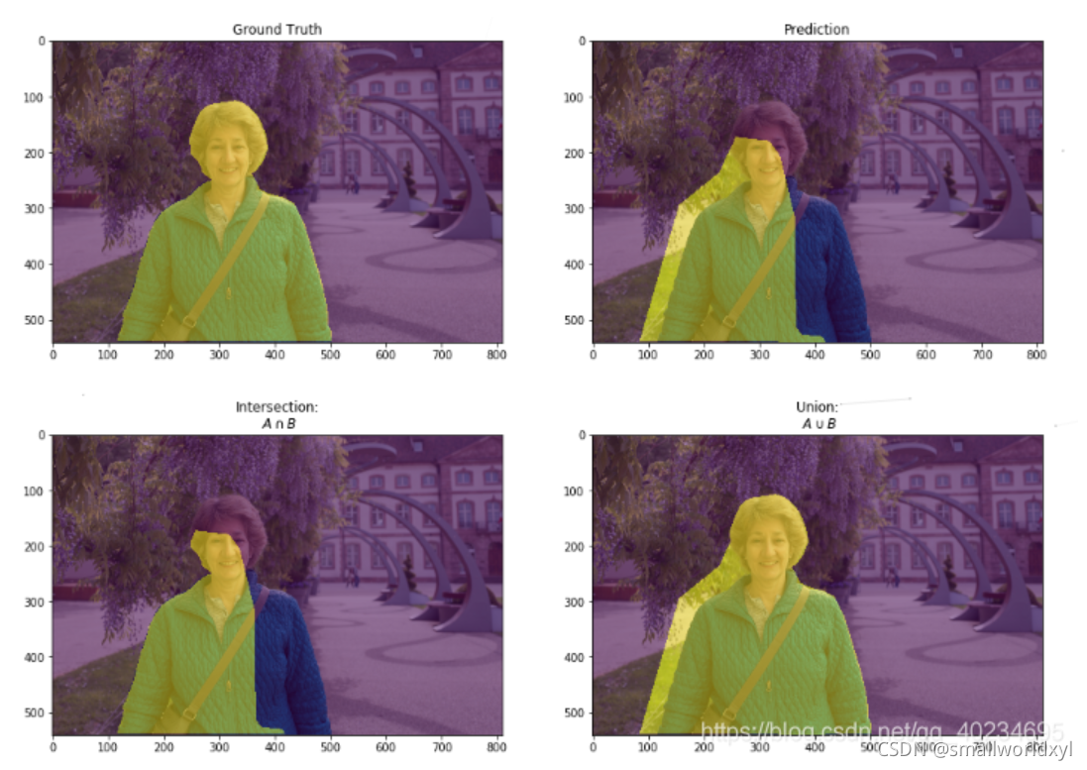
1 语义分割-评价指标
平均交并比（ Mean Intersection over Union，MIoU ）：
两类的交并比(IoU): IoU=TP / (TP + FN + FP)
所有类1真实样本（FN）
正确分类
（TP）
所有类1预测样本（FP）
真实 预测 | 类别1 | 类别2
类别1 | 15 | 5
类别2 | 2 | 18
IoU1=[15]/[15+5+15+2-15]
IoU2=[18]/[18+5+2+18-18]
MloU=mean(IoU1+IoU2)
图1 交并比示意图^{[1]}
[1] https://blog.csdn.net/smallworldxyl/article/details/121401875

Slide 10
卷积网络FCN
1.VGG
2.FCN实现

Slide 11
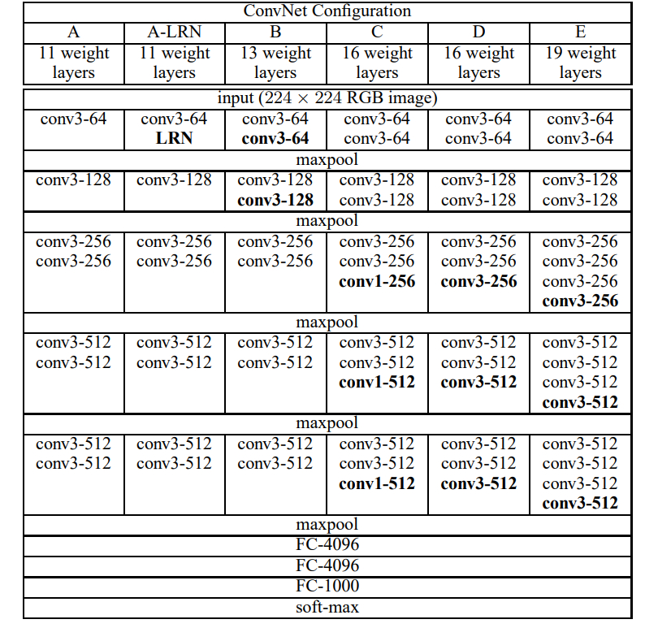
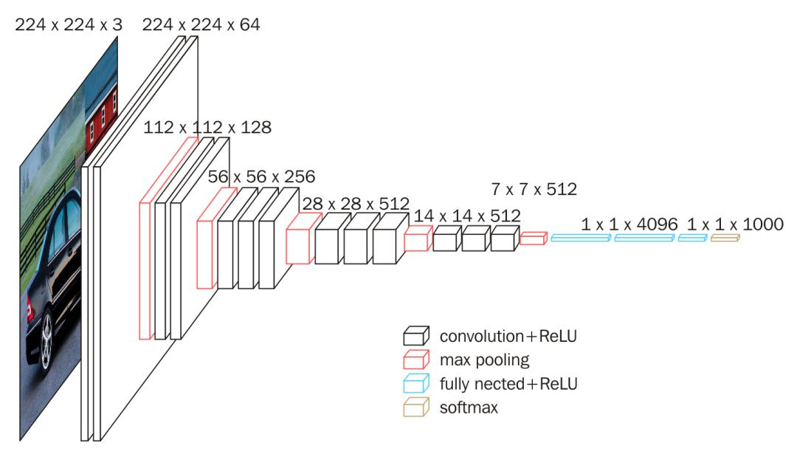
2 全卷积网络FCN-VGG16
图1 VGG网络示意图^{[1]}
表1 VGG网络^{[2]}
卷积层13层，全连接3层，池化层不涉及权重，共有16个权重层
[1] https://www.sohu.com/a/387083227_663516
[2] Very Deep Convolutional NetWorks for Large-Scale Image Recognition

Slide 12
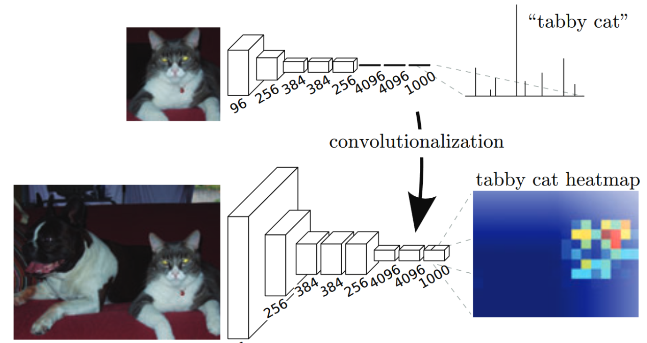
2 全卷积网络FCN-VGG16
如何使用传统分类网络实现语义分割？
图1 VGG网络示意图
图2 分类网络卷积化
传统的分类网络尺寸固定
分类结果为1*1*类别数概率值
深层特征与浅层空间特征没有联合
创新点：
建立任意尺寸输入的全卷积网络(Fully Convolutional Network,FCN)用以实现语义分割
只需要微调建立后的网络，分类训练的参数仍可以使用
无其他预处理和后处理，实现端到端像素到像素的分割
无法更改输入大小
无法准确定位，进而进行语义分割
分割结果不够精细

Slide 13
2 全卷积网络FCN-实现
以VGG16为例，文章共实现了三个版本的FCN
FCN-32S
此版本为最初构想，将分类网络直接转换为全卷积网络，并使用反卷积策略，得到pixel级别的分割结果
上采样率过大

Slide 14
2 全卷积网络FCN-实现
以VGG16为例，文章共实现了三个版本的FCN
FCN-16S
利用低层级的空间信息，上采样为*16

Slide 15
2 全卷积网络FCN-实现
以VGG16为例，文章共实现了三个版本的FCN
FCN-8S
进一步使用低层空间信息，上采样为*8

Slide 16
FCN性能对比实验
1.分类网络卷积化的分割性能对比
2.FCN-32s,FCN-16s,FCN-8s性能对比
3.PASCAL VOC语义分割性能对比

Slide 17
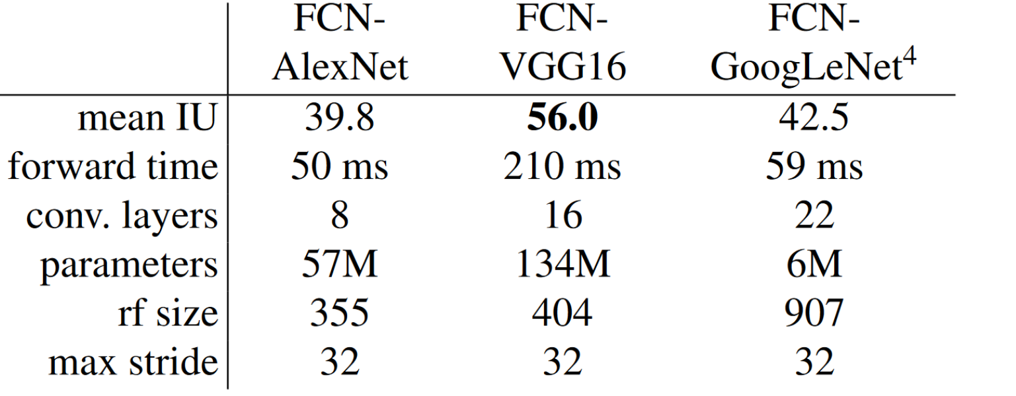
3 FCN性能对比实验
一、分类网络卷积化的分割性能对比
AlexNet
反卷积
(双线性上采样)
FCN-AlexNet
丢弃分类层，将全连接层转为卷积层
ILSVRC classifiers
VGG16
FCN-VGG16
使用1*1卷积核降维到21维度(20类+背景类)
原尺寸大小
输出
GoogLeNet
FCN-GoogLeNet
仅仅是简单的FCN-32S(FCN-VGG16)版本，其分割效果十分可观：
验证了FCN化分类网络进行语义分割可行性
FCN-32S版本也能有最先进分割的75%性能
且推理速度快

Slide 18
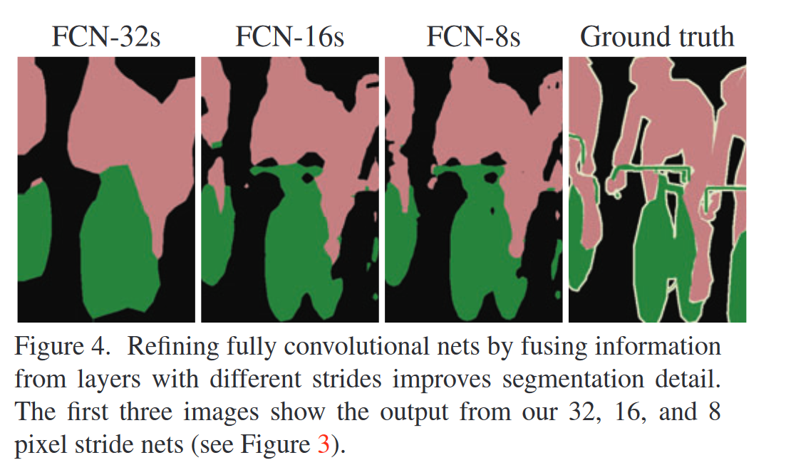
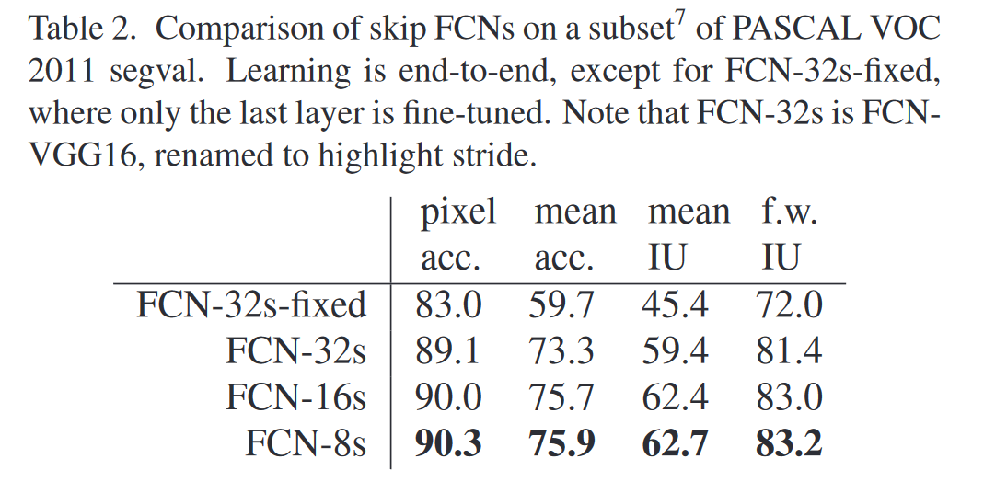
3 FCN性能对比实验
二、FCN-32s,FCN-16s,FCN-8s性能对比
FCN-8S数值表现也最好
只微调最终的分类层，其效果不如对整个网络进行微调
达到预期，不再融合更低级的特征层
结果图中FCN-8S效果最好
FCN-8S细节最丰富

Slide 19
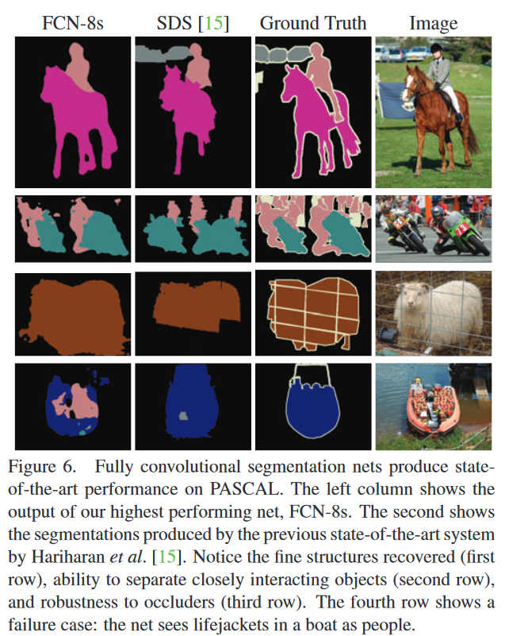
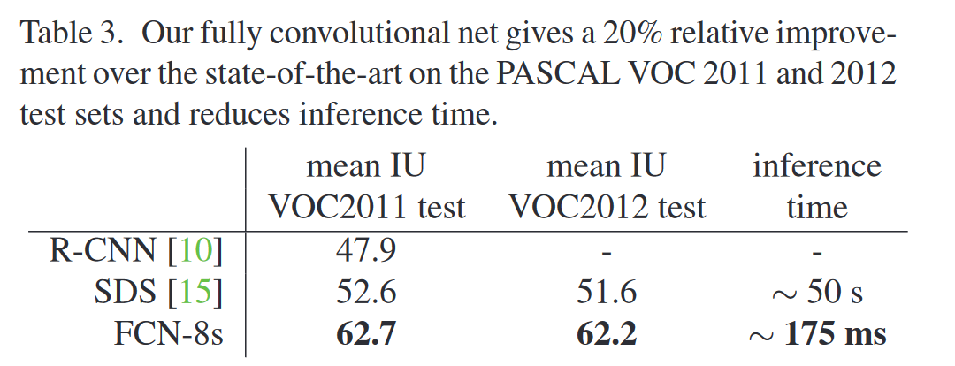
3 FCN性能对比实验
三、PASCAL VOC语义分割性能对比
分割精度显著提升(20%)
推理时间大大缩短
图中第一行：细节信息构建效果好
图中第二行：图像上相交的物体仍能分割出来
图中第三行：对遮挡阻塞鲁棒
图中第四行：将救生衣识别为人的失败案例

Slide 20
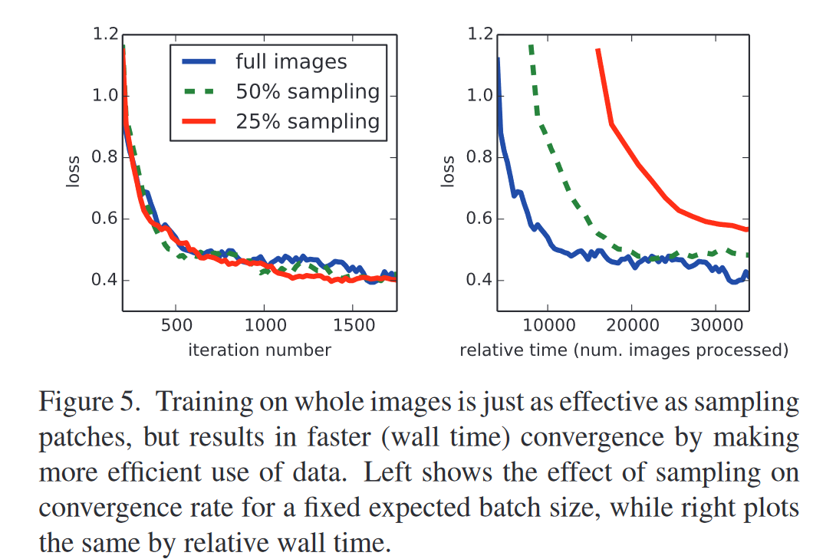
补充
1.作者使用整张图像进行训练而不是与分类相似使用pathc训练：Patchwise training重复图块多，效率低，与整张图像进行训练时，其结果都收敛但是整张图像的训练速度更快

Slide 21
补充
2.作者尝试了Shift-and-stitch策略，替换反卷积步骤，实现上采样。但这种shift-and-stitch方法与图像缩放的比例f有关系，需要将网络输入扩大至f²倍，这种方法成本太高
3.作者在NYUDv2,和SIFT Flow两个数据集同样做了实验，实验结果PPT没有具体介绍
4. PPT没有具体介绍实验实现细节，详细参考论文

Slide 22
Deep High-Resolution Representation Learning for Visual Recognition
姓名：魏子继
2023年11月25日

Slide 23
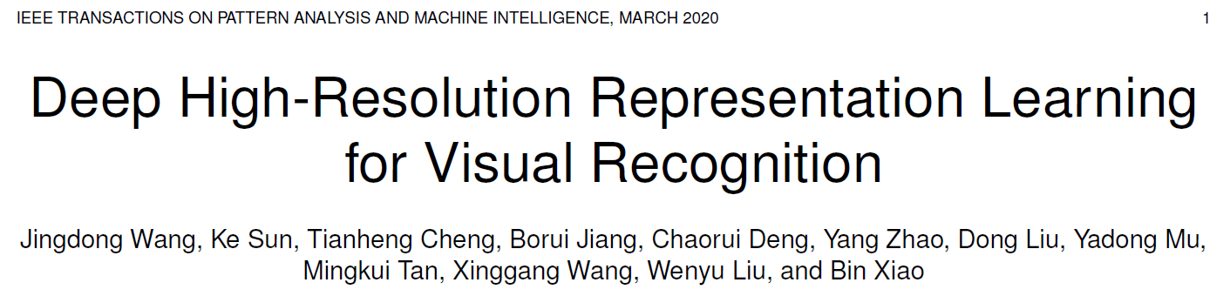
文章简介
研究意义：处理过程中维持图像的高分辨率表达，使结果拥有更加丰富的 情景信息和更加精确的空间表达
Cite: J. Wang et al., "Deep High-Resolution Representation Learning for Visual Recognition," in IEEE Transactions on Pattern Analysis and Machine Intelligence, vol. 43, no. 10, pp. 3349-3364, 1 Oct. 2021, doi: 10.1109/TPAMI.2020.2983686.
code:
https://github.com/HRNet
doi: 10.1109/TPAMI.2020.2983686.

Slide 24
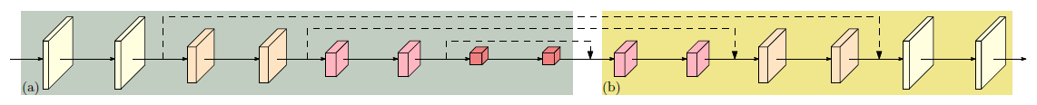
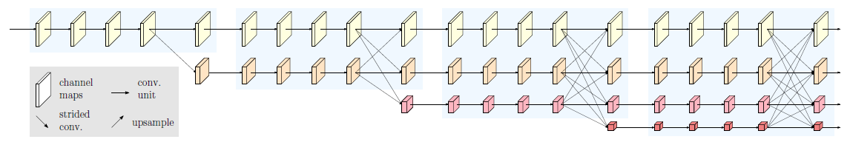
框架对比
常用的encoder-decoder网络框架：从低分辨率图像中恢复高分辨率图像
本文提出的HRNet网络框架：并行连接、不断融合、始终保持高分辨率表达
doi: 10.1109/TPAMI.2020.2983686.
Notes:
常用的encoder-decoder网络框架的理念是通过串行连接的方式，首先将高分辨率图像下采样到低分辨率图像，在低分辨率图像中处理后，再将图像恢复至高分辨率图像。
本文提出的一种轻量级网络框架，能够保持图像在处理全过程中的高分辨率表达。该网络从高分辨率卷积流出发，逐层并行连接低分辨率卷积流，同时在每层并行卷积流的末尾进行多分辨率图像融合，交换不同分辨率图像信息。
因此能够看出，HRNet的创新之处的主要在于改变常用框架序列式串行连接的卷积流连接方式，转而采用连接不同分辨率的逐层式的并行连接方式。从该论文后续的实验结果能够看出，此方式保障了图像表达具有更加丰富的语义信息和更加精确的空间信息。

Slide 25
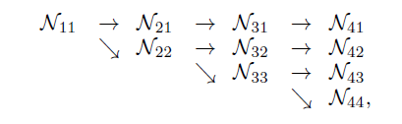
实施细节
并行多分辨率卷积：
并行连接
始终保持高分辨率表达
doi: 10.1109/TPAMI.2020.2983686.

Slide 26
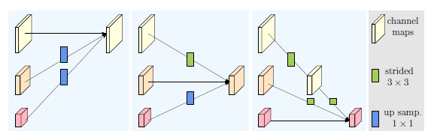
实施细节
重复多分辨率融合：
不断融合
doi: 10.1109/TPAMI.2020.2983686.

Slide 27
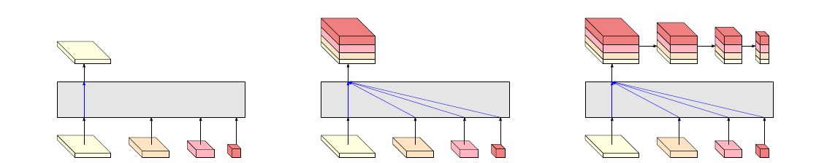
实施细节
HRNet表达头：
人体姿态估计
图像分割
目标检测
HRVNetV1
HRVNetV2
HRVNetV2p
只输出高分辨率卷积流计算得到的高分辨率特征
串联所有高分辨率到低分辨率并行流的输出特征
降采样V2输出结果，构建特征金字塔多层次表达
doi: 10.1109/TPAMI.2020.2983686.

Slide 28
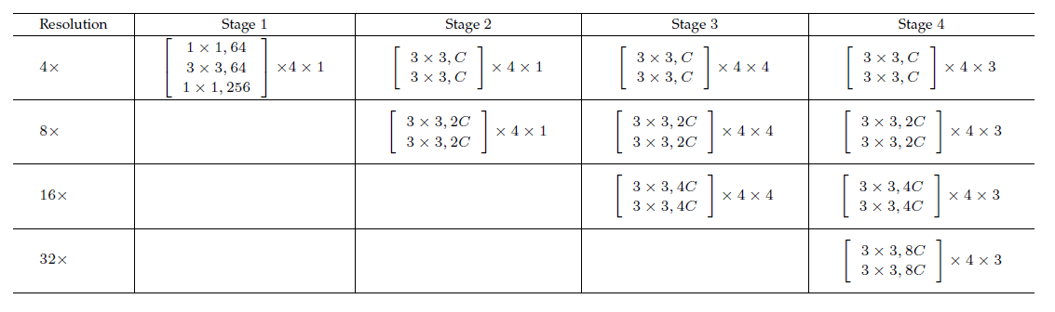
实施细节
HRNet框架实施：
doi: 10.1109/TPAMI.2020.2983686.

Slide 29
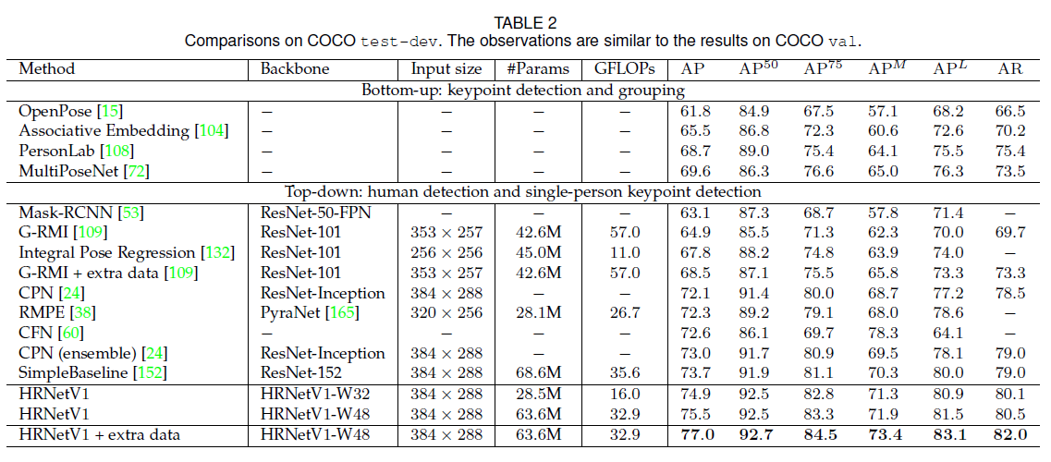
实验结果
人体关键点检测：
doi: 10.1109/TPAMI.2020.2983686.

Slide 30
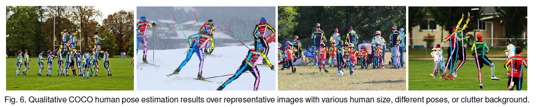
实验结果
人体关键点检测：
明显优于自底向上的方法
小网络在检测精度、模型尺寸和计算复杂度方面更有优势
大网络在相同设置下检测精度更高
doi: 10.1109/TPAMI.2020.2983686.

Slide 31
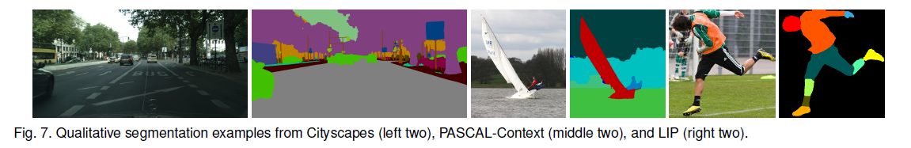
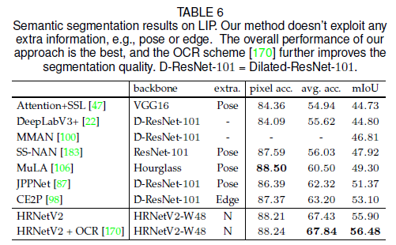
实验结果
图像分割：
Cityscapes：更小的模型尺寸、更低的计算复杂度、更高 的检测精度
PASCAL-Context：配合OCR主题检测精度更高
LIP：不需要使用任何额外的信息、更小的模型尺寸、更低 的计算复杂度、更高的检测精度
doi: 10.1109/TPAMI.2020.2983686.

Slide 32
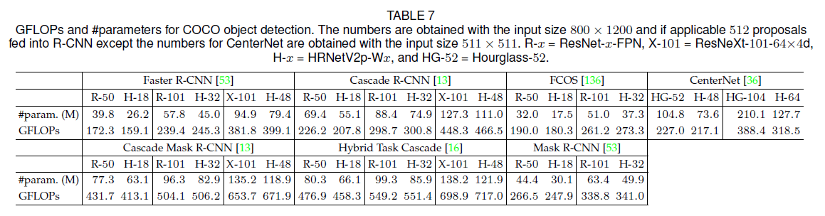
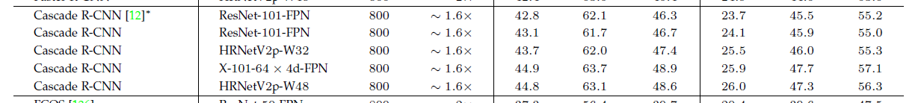
实验结果
目标检测：
注：此为部分检测结果，但具有代表性
doi: 10.1109/TPAMI.2020.2983686.

Slide 33
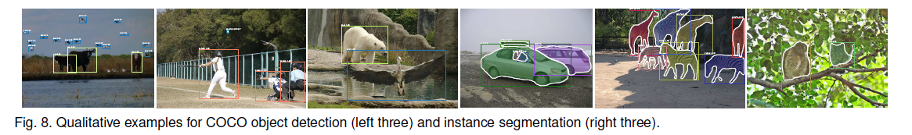
实验结果
目标检测：
在相似的模型尺寸和计算复杂度下，HRNet优于ResNet
没有多尺度训练与检测下，在大多数主流框架中， HRNet优于ResNet
doi: 10.1109/TPAMI.2020.2983686.

Slide 34
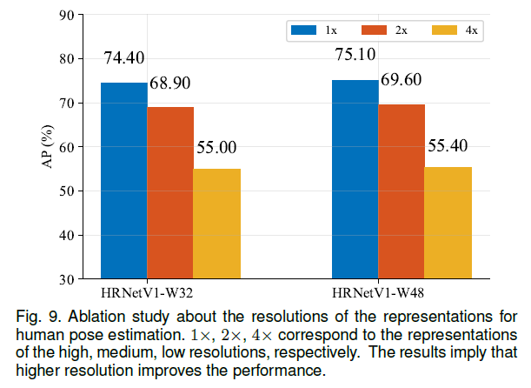
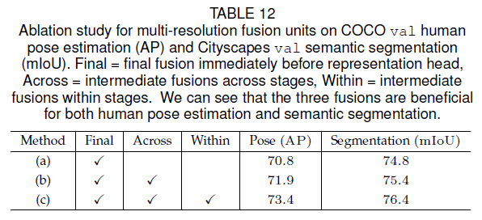
消融实验
不同分辨率表达：
重复的多分辨率融合：
高分辨率
多分辨率融合单元是有益的
更多的融合将得到更优的效果
分辨率影响关键点检测的质量
doi: 10.1109/TPAMI.2020.2983686.

Slide 35
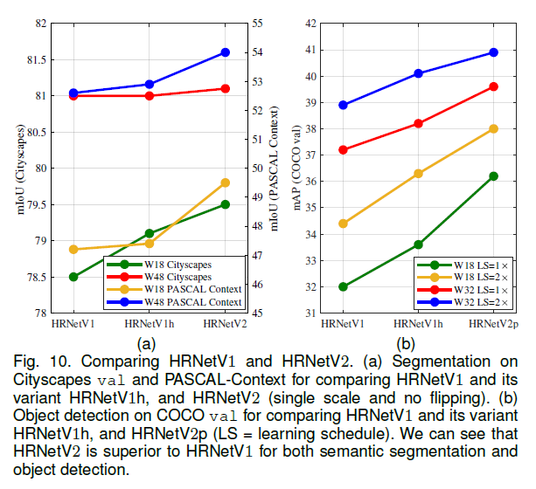
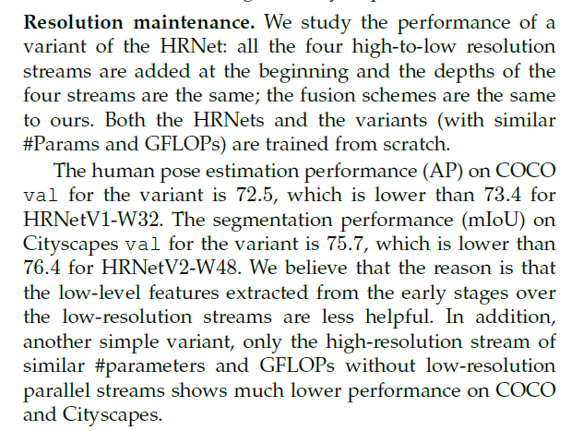
消融实验
分辨率维护：
V1 vs. V2：
网络早期低分辨率卷积流得到的低分辨率特征鲜有帮助
HRNetV2效果明显优于HRNetV1
聚合低分辨率并行卷积流的特征有助于检测性能的提高
doi: 10.1109/TPAMI.2020.2983686.

Slide 36
总结展望
HRNet总结：
通过并行连接高分辨率到低分辨率卷积流，同时不断融合各卷积流中的信息，使处理过程中维持图像的高分辨率表达，达到检测结果拥有更加丰富的情景信息和更加精确的空间表达的目的
HRNet展望：
鼓励更多研究向通过直接设计神经网络框架解决特定视觉问题方面开展
研究在图像分割领域，HRNet与其他技术的融合，如与OCR技术结合
研究在计算机视觉领域，HRNet更加广泛的应用，如无人机目标检测
doi: 10.1109/TPAMI.2020.2983686.

Slide 37
Attention to Scale: Scale-aware Semantic Image Segmentation
姓名：臧亚宁
2023年12月23日

Slide 38
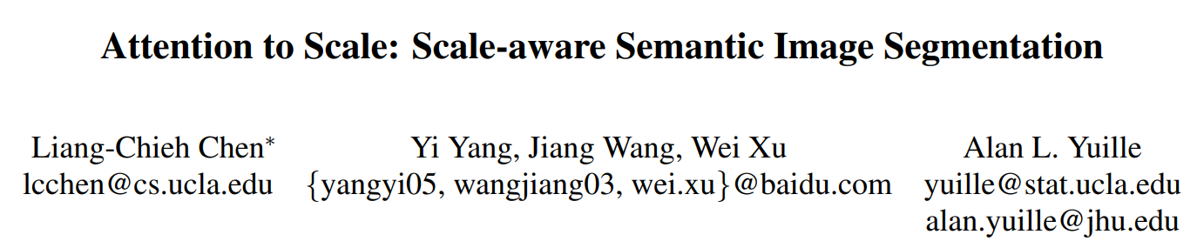
文章简介
研究意义：在语义图像分割的完全卷积神经网络（FCN）中引入多尺度特 征的重要性
Chen, Liang-Chieh, Yi Yang, Jiang Wang, Wei Xu and Alan Loddon Yuille. “Attention to Scale: Scale-Aware Semantic Image Segmentation.” 2016 IEEE Conference on Computer Vision and Pattern Recognition (CVPR) (2015): 3640-3649.

Slide 39
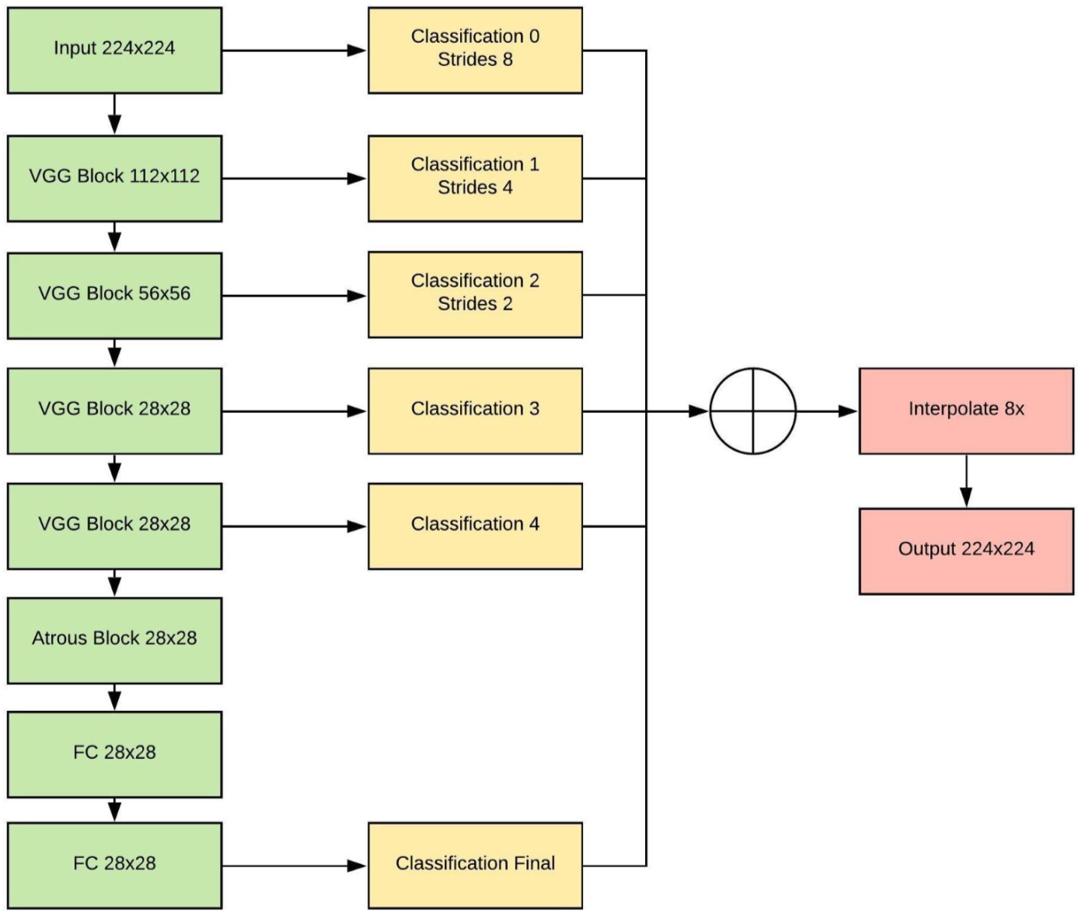
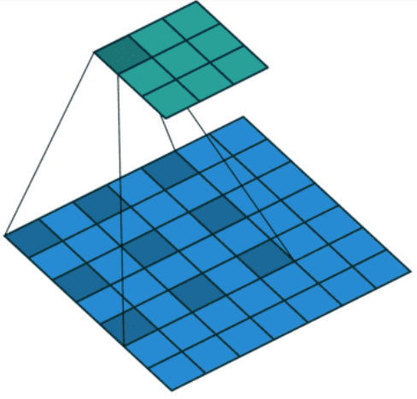
框架介绍
Deeplab V1的结构
空洞卷积
Notes:
本文是基于DeepLab模型，通过对全卷积神经网络引入注意力机制以及对每个像素实行软加权实现图像分割，
DeepLab模型是基于VGG-16模型开发的，通过将VGG的普通卷积替换为空洞卷积得到分隔图，在通过CRF将得到的分割图进行后处理优化
图左侧的绿色块是来自VGG主干的卷积块。中间的黄色块是DeepLab按像素分类的图层。右侧的红色块是输出的一些后处理

Slide 40
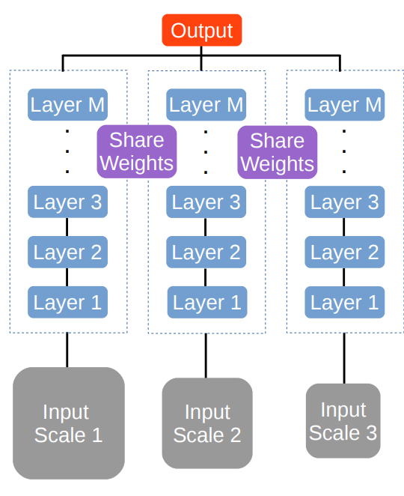
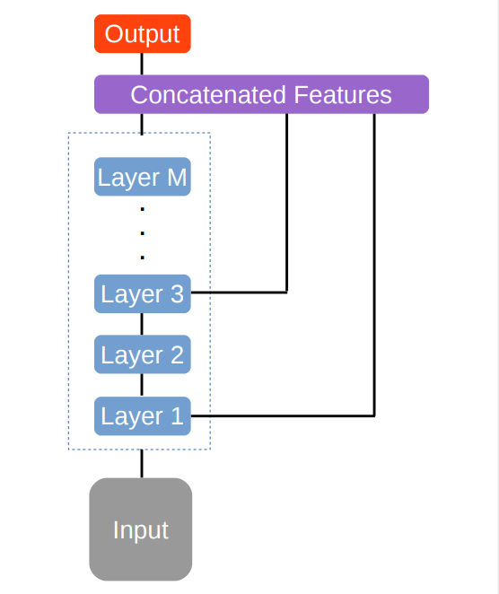
实施细节
全卷积神经网络两种多尺度特征方式：
Notes:
像DeepLab这种FCN网络有两种多尺度特征方式
第一种类型，称之为skip-net，结合了FCN（全卷积网络）中间层的特征，由于感受野的变大，其模型中的特征具有多尺度特征
它训练深层网络的主干部分，然后在多尺度特征提取阶段进行固定或微调。这种策略的问题在于训练过程不理想
共享网络（share-net），将输入图像调整为几个尺度，并将每个尺度通过共享的深度网络进行处理。然后，它融合了多尺度特征
然后计算最终的预测。共享网络不需要上述提到的两步训练过程。

Slide 41
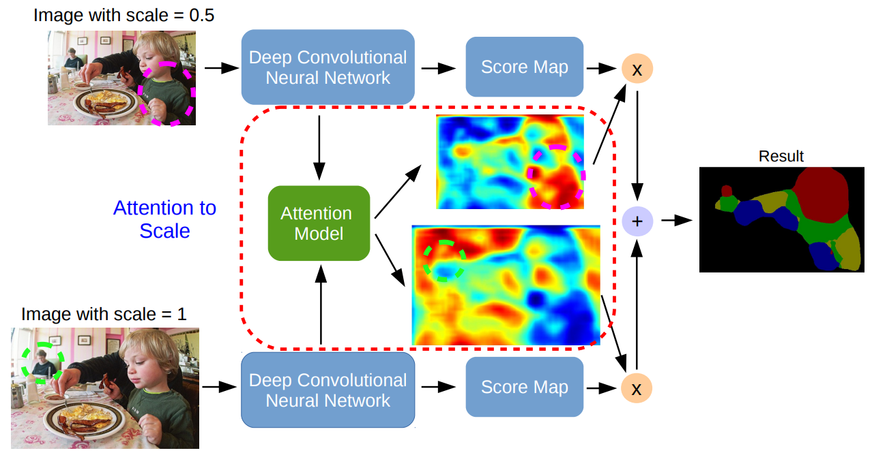
实施细节
本文模型：
Notes:
本文中将语义分割模型Deeplab v1调整为一个了共享网络，并使用软注意力模型来实现在不同比例的平均池化和最大池化
其中注意模型学习根据图像中呈现的目标尺度对多尺度特征进行加权（例如，模型学习对大对象的粗尺度特征施加大的权重）。
对于每个尺度，注意模型输出一个权重图，逐像素对特征进行加权，然后使用FCN对所有尺度产生的得分图的加权和进行分类。

Slide 42
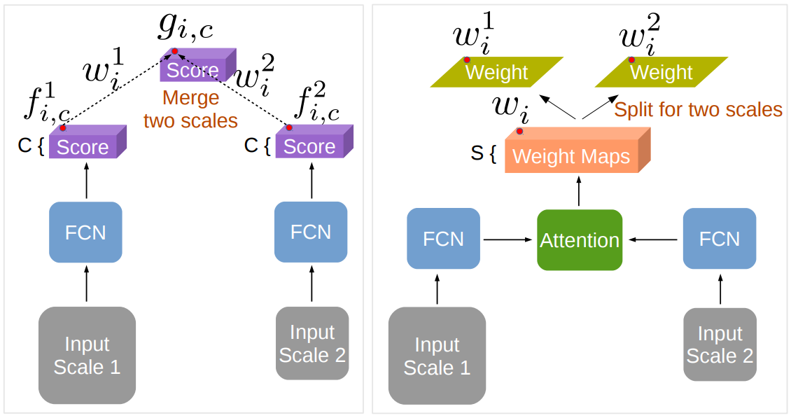
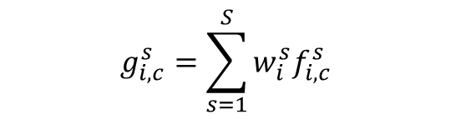
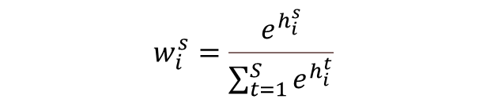
实施细节
软加权：
$$g_{i,c}^{s}=\sum_{s=1}^{S}{w_{i}^{s}f_{i,c}^{s}}$$
$$w_{i}^{s}=\frac{e^{h_{i}^{s}}}{\sum_{t=1}^{S}{e^{h_{i}^{t}}}}$$
Notes:
假设一个输入图像的大小被调整到几个尺度的s 。每个尺度通过DeepLab生成尺度s的score map，表示f​,其中i为空间位置，c为类别C。通过双线性插值，f​被调整为具有相同的分辨率。我们用g​表示所有尺度的(i，c)处的得分图的加权和
hi为attention模型在尺度s上关于位置i的score map(Softmax前一层的输出)，w是在所有通道共享的。attention模型由另一个参数化的FCN模型构成，从而产生密集的map。所提出的注意力模型采用来自VGG16中fc7的特征做输入，它包含了2个layer（第一个layer为chanel：512，ksize：3x3的卷积，第二个layer为chanel：S，ksize：1x1的卷积，其中S为尺度的数量）。
除了对最终输出引入的监督外，我们还为每个尺度[33]的FCN添加了额外的监督。这背后的动机是，我们希望合并有判别性的特征（在池化或注意模型之后），以获得最终的分类器输出。

Slide 43
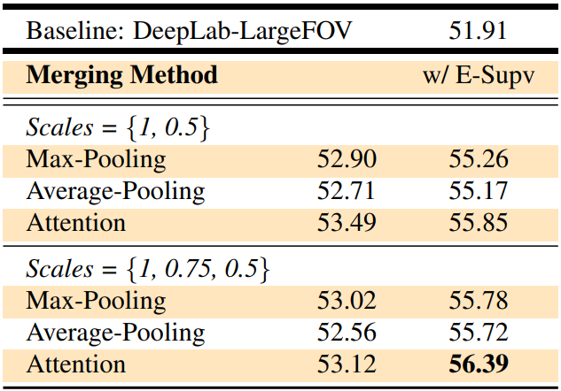
实验结果
PASCAL-Person-Part
Notes:
该数据集包含了针对每个人的详细部分注释，包括眼睛、鼻子等。我们将这些注释合并为头部、躯干、上/下臂和上/下腿，从而得到人的六个部分类和一个背景类
使用两个输入尺度比只使用一个输入尺度更好，而且它也略优于使用三个尺度表结合平均池化或注意模型。
我们的注意模型在不同的尺度下学习了更好的可解释的权重图
通过对每个尺度的fcn引入额外的监督，可以显著提高性能 如w/e-supv

Slide 44
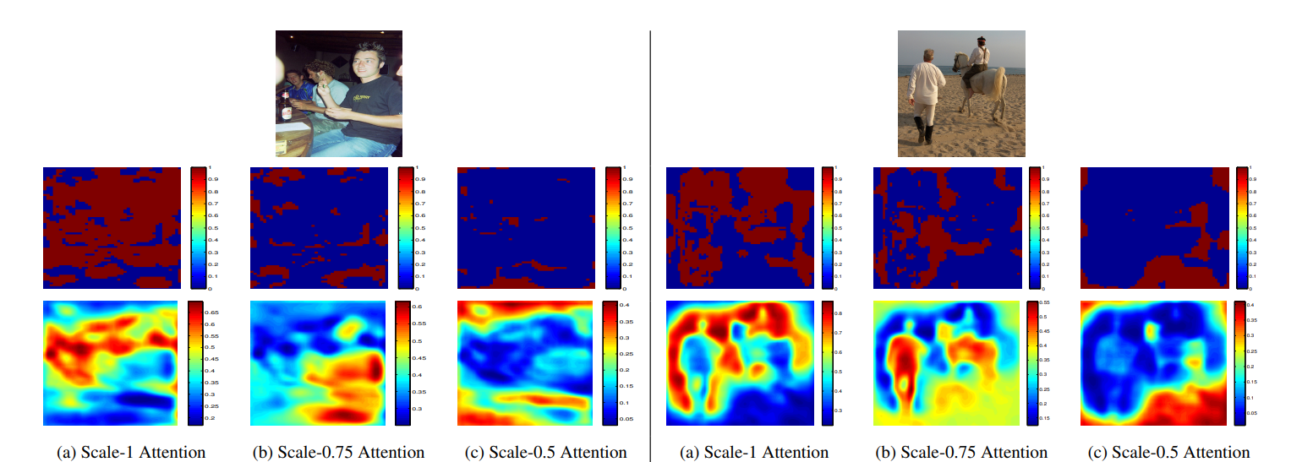
实验结果
PASCAL-Person-Part
Notes:
通过attention模型合并多尺度特征不仅仅产生了更好的性能，且更好的解释了权重map。特别地，scale-1 attention（尺度为1时的attention输出的权重map）通常关注小物体，scale-0.7关注中间尺度的物体，scale-0.5通常给大尺度的物体或者背景给予更多的权重。

Slide 45
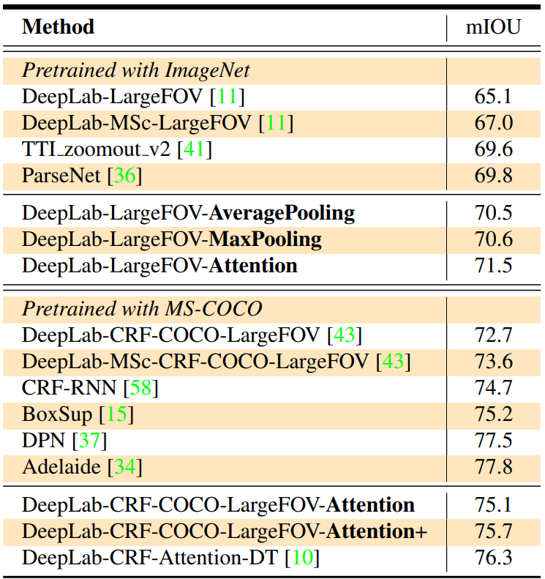
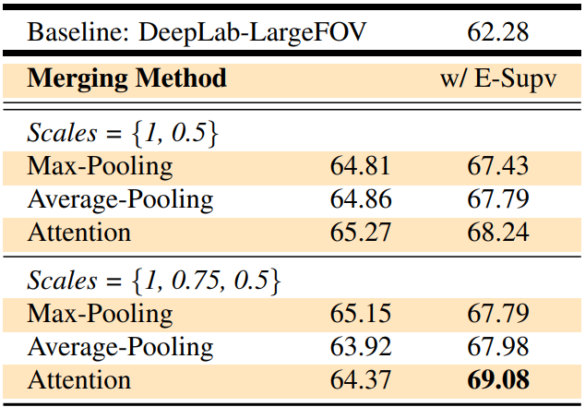
实验结果
PASCAL VOC 2012
Notes:
PASCAL VOC 2012分割基准[18]由20个前景对象类和一个背景类组成
我们观察到与PASCAL-人-部分数据集相似的实验结果：（1）使用两个输入尺度比单一输入尺度更好。（2）增加额外的监督是为了实现更好的性能是必要的，特别是对于平均池化和提出的注意模型。（3）通过三种尺度输入、注意模型和额外监督，
将我们的模型与DeepLab-LargeFOV和DeepLabMSc-LargeFOV[11]进行比较，比这两种都好
与其他两种方法进行了比较：ParseNet[36]和TTI zoomout v2[41]，这两种方法都是用来多尺度特征，在都没有使用完全连接的CRF时，我们的方法优于这两种算法
在MS-COCO 2014数据集[35]上进行了预先训练
我们再次观察到类似的实验结果
为了与在测试集上报告的DeepLab变体进行公平的比较，我们使用了一个完全连接的CRF[30]作为后处理

Slide 46
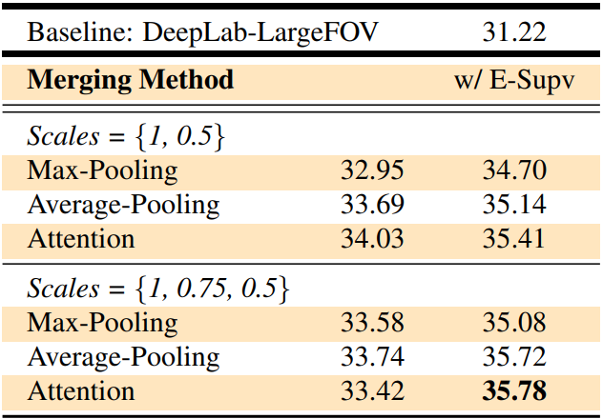
实验结果
MS-COCO2014
Notes:
MS-COCO2014数据集[35]包含80个前景对象类和1个背景类。训练集有大约80K图像和40K图像用于验证。我们从训练集中随机选择10K张图像，从验证集中随机选择1500张图像
除了观察到与之前相似的结果
我们发现DeepLabLargeFOV基线在表6中达到了较低的平均IOU 31.22%。由于MS-COCO数据集的困难（例如，较大对象的尺度差异和更多的对象类）。然而，使用多尺度的输入、注意模型和额外的监督仍然可以比DeepLab-LargeFOV基线提高4.6%，比DeepLabMSc-LargeFOV提高4.17%（31.61%）。我们发现，采用平均池化和注意模型作为合并方法的结果非常相似。我们假设许多小的预测精度类别（如叉、鼠标和牙刷）会降低改进。外

Slide 47
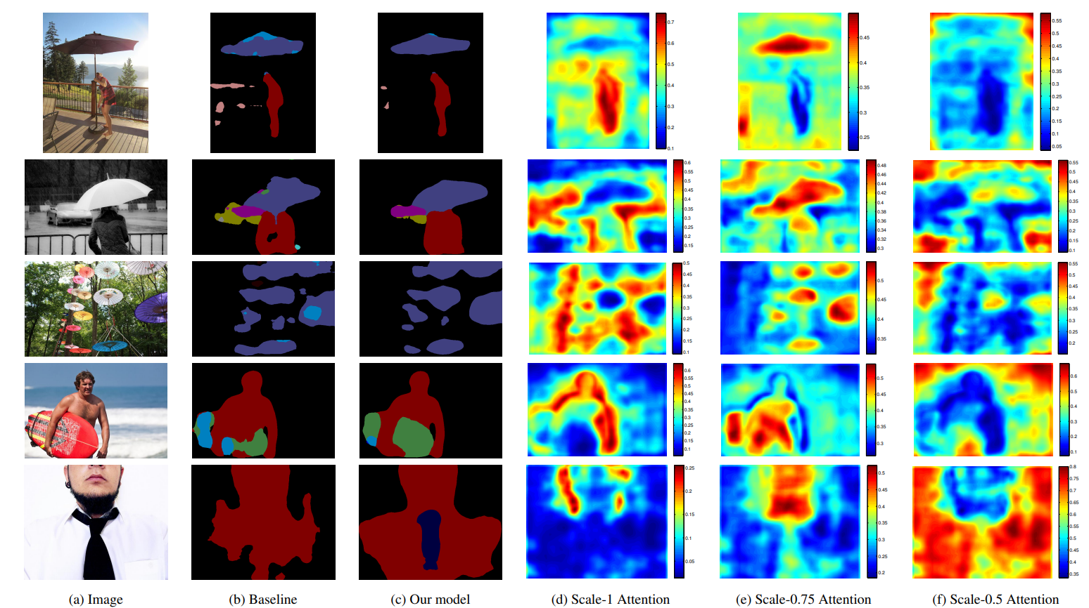
实验结果
MS-COCO2014
Notes:
在MS-COCO 2014的数据集上的结果，基于DeepLab-LargeFOV模型，采用多尺度输入、注意力模型和额外的监督，尺度1的注意力集中在小比例的人（红色）和雨伞（紫色），尺度0.75的注意力集中在中等比例的雨伞和头部上，而比例0.5的注意力则捕捉到大比例的物体。

Slide 48
总结展望
总结：
使用多尺度输入比单尺度输入具有更好的性能。将多尺度特征与所提出的注意模型合并，不仅提高了平均或最大池基线的性能，而且还允许我们诊断可视化不同位置和尺度上的特征的重要性。通过对每个规模的网络最终输出添加额外的监督，可以获得卓越的性能。
展望：
通过对不同尺度的加权可以控制模型对图像内物体尺寸的注意力，从而控制分类效果，引入额外的监督同样可以提高分类的精度。

Slide 49
THANKS
姓名：臧亚宁 贺清康 魏子继
2023年12月3日

